Slide 1


A Neurociência do Autocuidado
➝

Slide 2
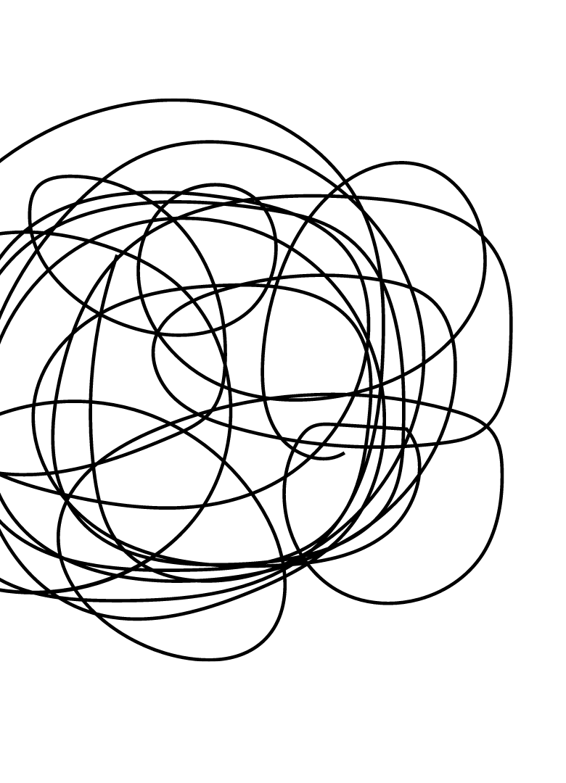

A Neurociência
do Autocuidado
Notes:
Data: 20/08/2026, quinta-feira. Horário: 11h30 às 12h30 (1h). Formato: Presencial, Novo Hotel, Itu/SP.
Participantes: 20 a 25 pessoas. Time de Doenças Raras (na Amgen há 3 anos, vindo do “guarda-chuva” Orizon) mais time cross: área médica, acesso, gerentes de soluções de campo e treinamento.
Contexto do time: Time integrado há 3 anos na Amgen, vindo de um modelo de startup (Orizon). RH percebe integração no dia a dia, mas ainda enxerga segmentação de fundo, com diferenças de modelo de trabalho remanescentes.
Produto delicado, time sênior e de alta performance, comunicação boa e fluida. Liderança foi promovida do comitê executivo da empresa; time de marketing é exceção, com uma pessoa vinda do mercado. Já fizeram gamificações antes, com boa aceitação. Gostam de conteúdo com pensadores, filósofos e neurocientistas.
Objetivo do treinamento:
Não é mudança comportamental, é um presente para o time.
A gestora quer que, em meio a tanto trabalho, cansaço e sensação de falta de evolução (apesar dos resultados), o time faça boas reflexões, reconheça que está entregando e performando, contando com o cross funcional, e consiga trazer desafios e oportunidades sem deixar de se autorreconhecer.
Eixo de Autocuidado, com estudos pautados em ciência, evidência e filosofia.
Conteúdo sugerido:
Autocuidado com viés de neurociência (sugestão de Shana), com camada filosófica, que é o que o time mais gosta.

Slide 3
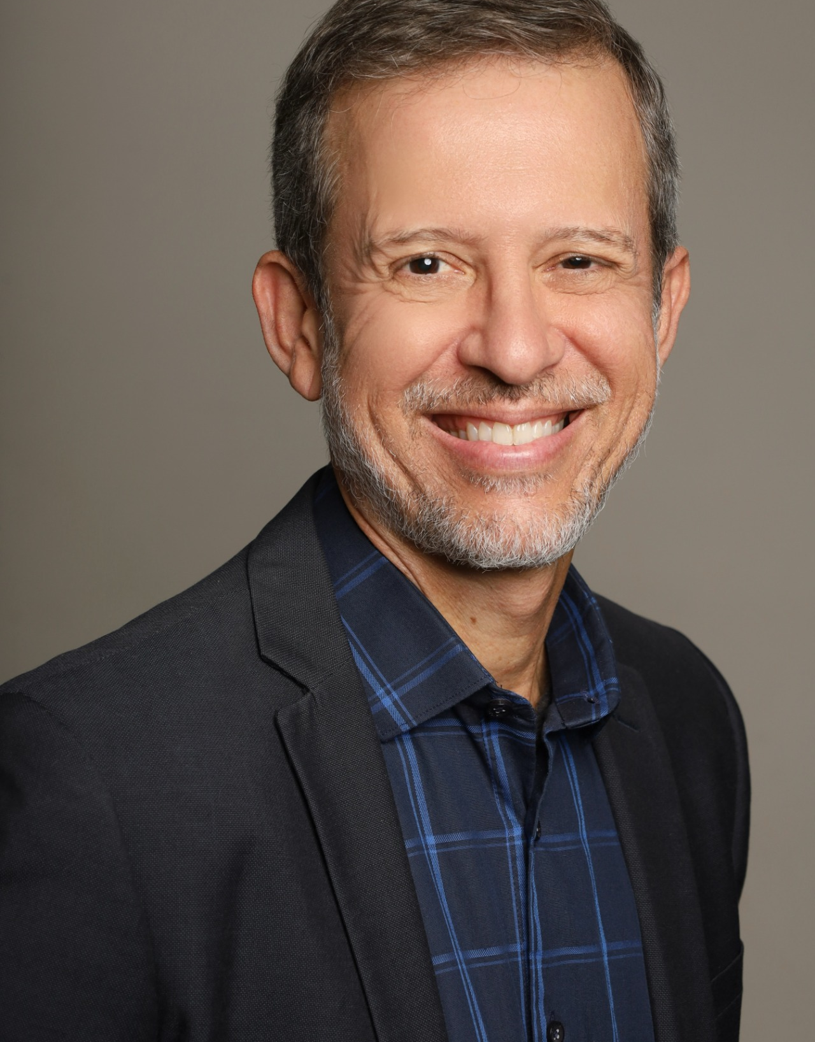
Valter Bahia Filho
CONSULTOR | Professor | Palestrante | Autor
Pós-graduado em Neurociências e Comportamento (PUC-RS), Psicologia Positiva: Ciência do Bem-Estar e Autorrealização (PUC-RS), Neurociência da Aprendizagem e em Comunicação Empresarial e Institucional. Graduado em Gestão de Recursos Humanos.
Autor dos livros “Cápsulas de Neurociência e Vida Contemporânea” e “Conhecimento Líquido: Insights sobre Neurociências, Aprendizagem e Humanização Organizacional”.
Mais de 16 anos de atuação desenvolvendo líderes e executivos em organizações como Mackenzie, Merck, ESPM, Grupo Boticário, DASA, BMW, Abbvie, Toyota, Santander, Eletrobras, TV Globo, Nissan, Sympla e Rede D’Or, entre outras.
Professor convidado em programas de MBA e Pós-graduação, conectando Gestão de Pessoas e Desenvolvimento Organizacional à evidências da Neurociência da Aprendizagem e da Psicologia Positiva.

Slide 4
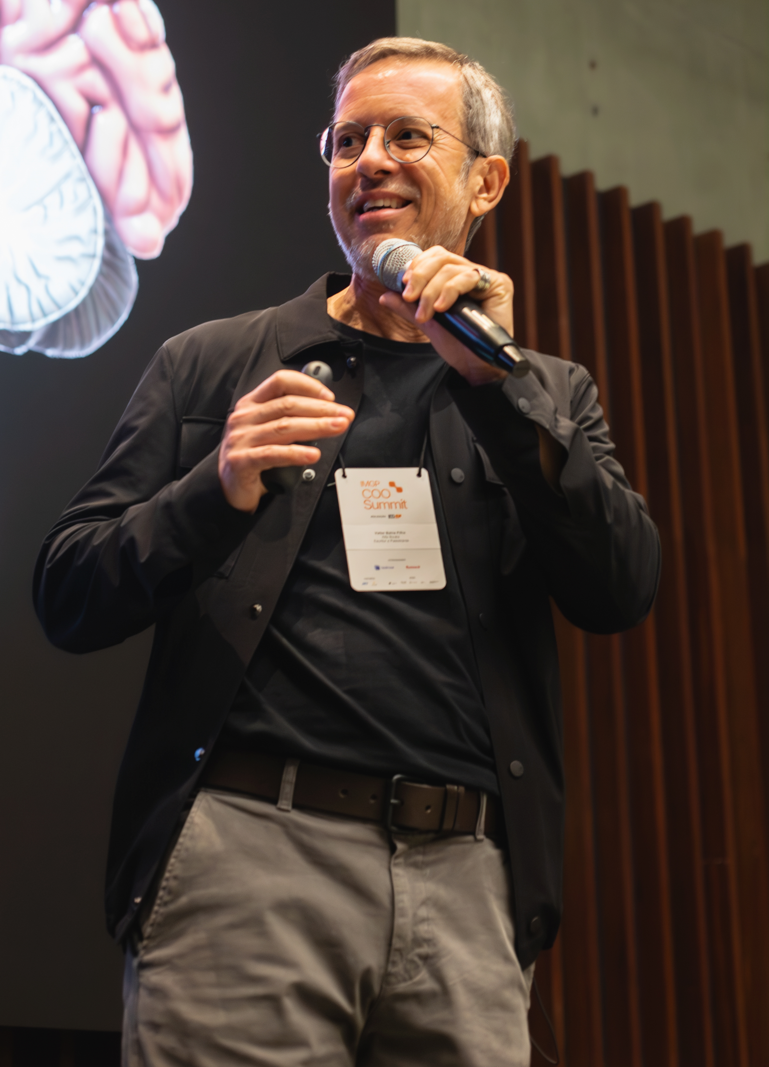
Valter Bahia Filho
CONSULTOR | Professor | Palestrante | Autor
Pós-graduado em Neurociências e Comportamento (PUC-RS), Psicologia Positiva: Ciência do Bem-Estar e Autorrealização (PUC-RS), Neurociência da Aprendizagem e em Comunicação Empresarial e Institucional. Graduado em Gestão de Recursos Humanos.
Autor dos livros “Cápsulas de Neurociência e Vida Contemporânea” e “Conhecimento Líquido: Insights sobre Neurociências, Aprendizagem e Humanização Organizacional”.
Mais de 16 anos de atuação desenvolvendo líderes e executivos em organizações como Mackenzie, Merck, ESPM, Grupo Boticário, DASA, BMW, Abbvie, Toyota, Santander, Eletrobras, TV Globo, Nissan, Sympla e Rede D’Or, entre outras.
Professor convidado em programas de MBA e Pós-graduação, conectando Gestão de Pessoas e Desenvolvimento Organizacional à evidências da Neurociência da Aprendizagem e da Psicologia Positiva.

Slide 5

Geopolítica, geoeconomia e ecoansiedade também impactam a saúde mental
B
A
N
I
Frágil
Ansioso
Não linear
Incompreensível
A incerteza do contexto global chega às empresas impactando o foco das pessoas e intensificando a ansiedade.
Referência: American Psychology Association – APA

Slide 6
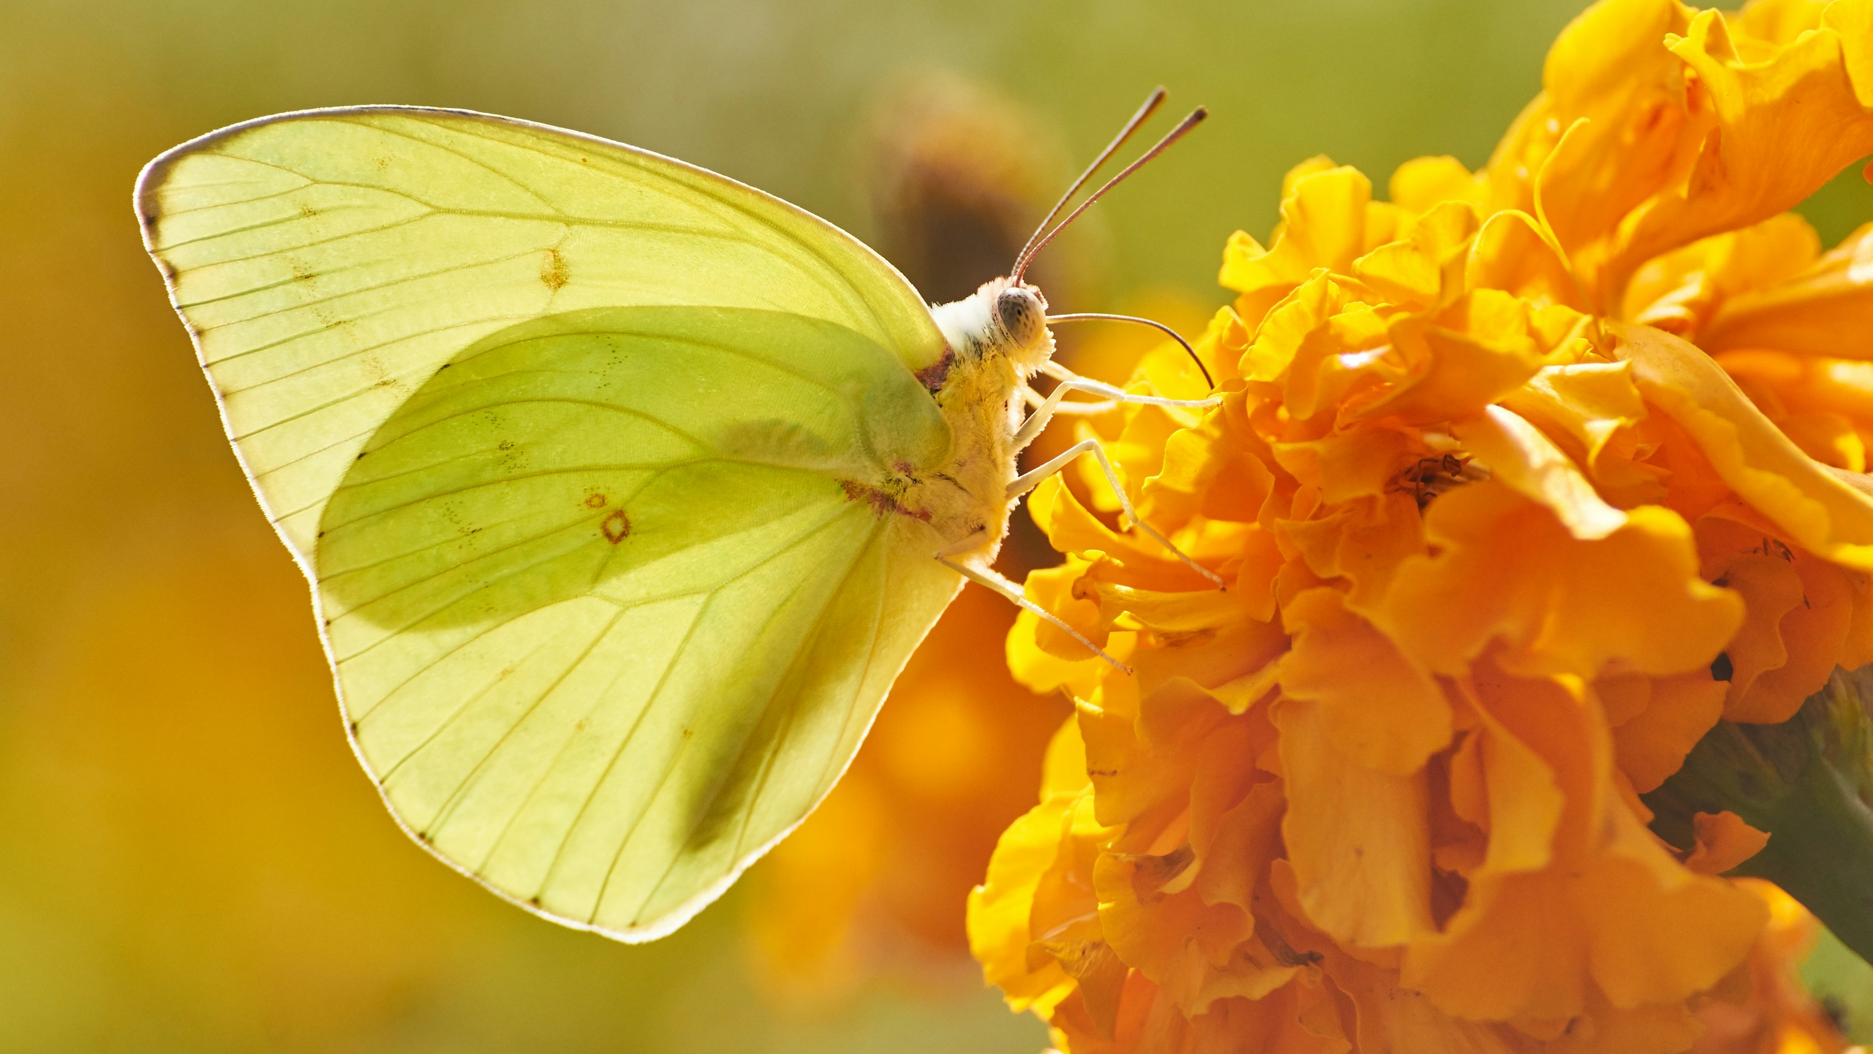

O efeito borboleta aponta que pequenas mudanças podem gerar grandes impactos.
Se isso é verdade, o ‘caos’ não está só no mundo, mas nas micro decisões que repetimos todos os dias.
Referência: Teoria do Caos | Edward Lorenz

Slide 7
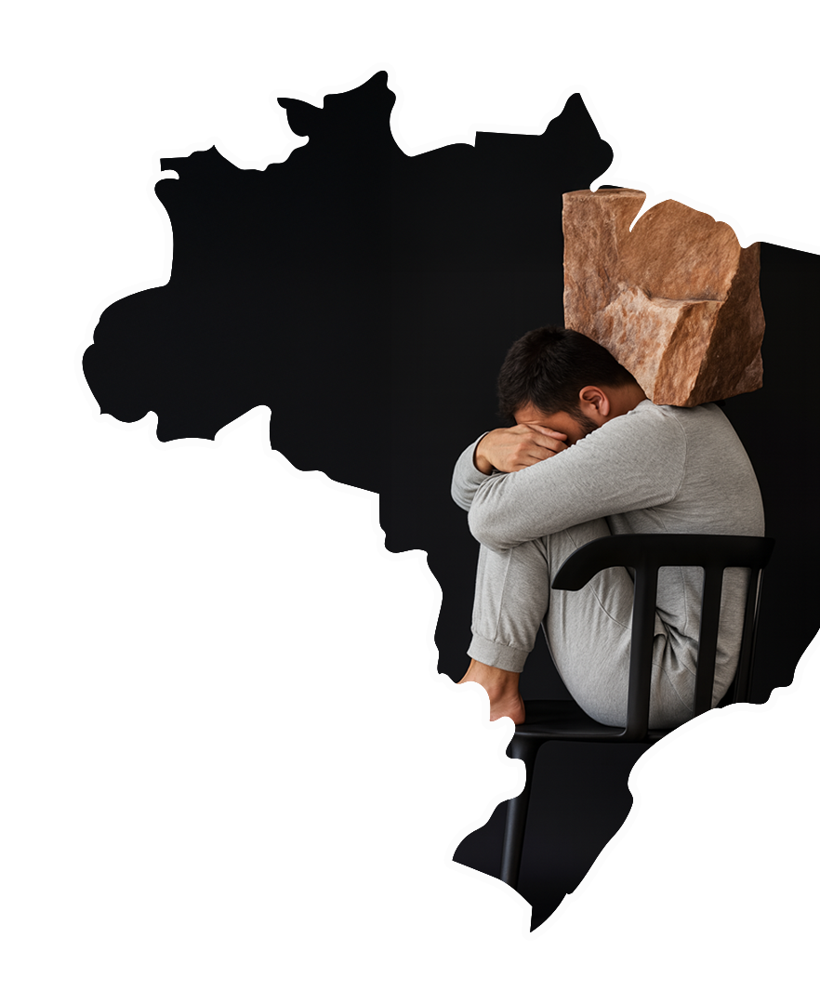

O Brasil tem a maior prevalência de transtornos de ansiedade do mundo: 9,3% da população.
Segundo a Organização Mundial da Saúde (OMS), estima-se que a depressão e a ansiedade resultem na perda de cerca de 12 bilhões de dias de trabalho por ano, com um impacto aproximado de US$ 1 trilhão em perda de produtividade para a economia mundial.
WORLD HEALTH ORGANIZATION (WHO). Mental health at work.
@Shana.eleve

Slide 8
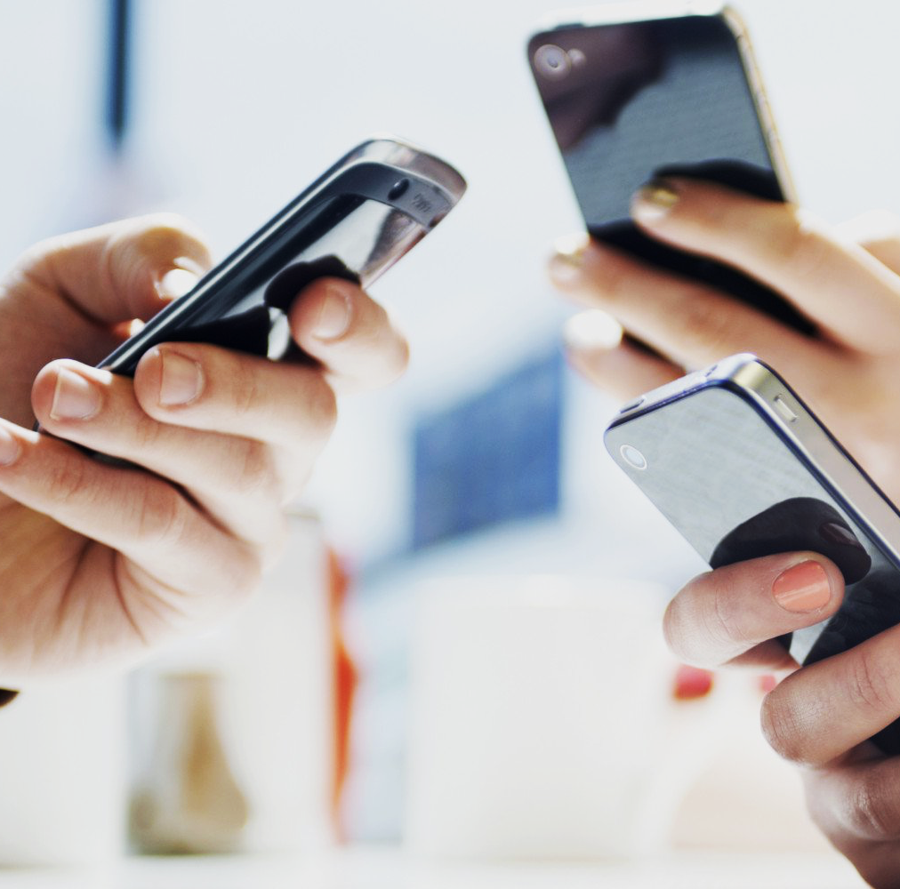
F O M O
(Fear of missing out)
A hiperconectividade e “O medo de ficar de fora” afeta os momentos de ócio e até mesmo de criatividade.
Fonte: OMS, Covitel 2024 e Towards Healthcare
Impacto na gestão do tempo

Slide 9

J O M O
(Joy of missing out)
“A alegria de escolher ficar de fora” para preservar o seu bem-estar.
Fonte: OMS, Covitel 2024 e Towards Healthcare

Slide 10
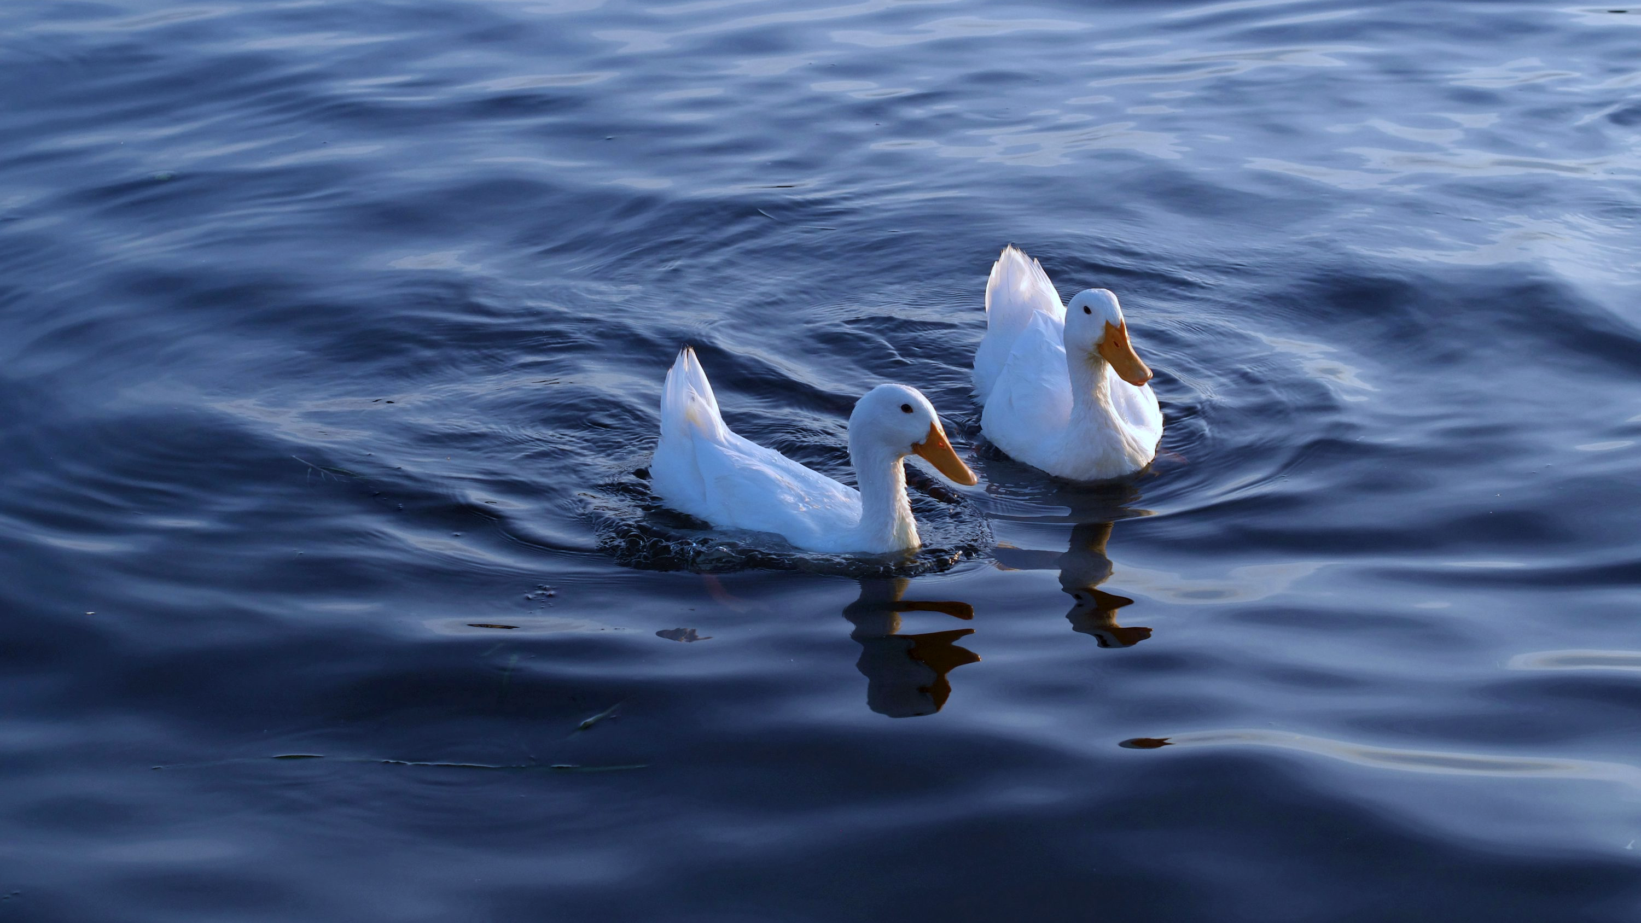
Será que estamos vivendo a síndrome do pato flutuante?
Por baixo de uma aparência calma e confiante, existe ansiedade, insegurança e uma busca incansável pela realização.
Referência: Universidade de Stanford

Slide 11
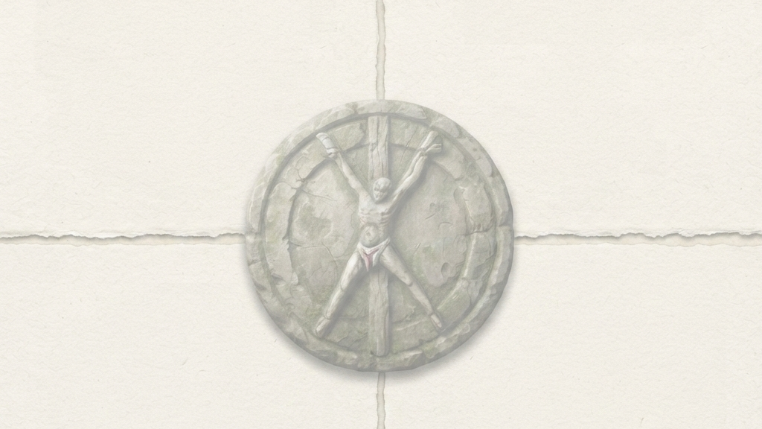

Qual a origem da palavra “trabalho”?
Tripalium

Slide 12
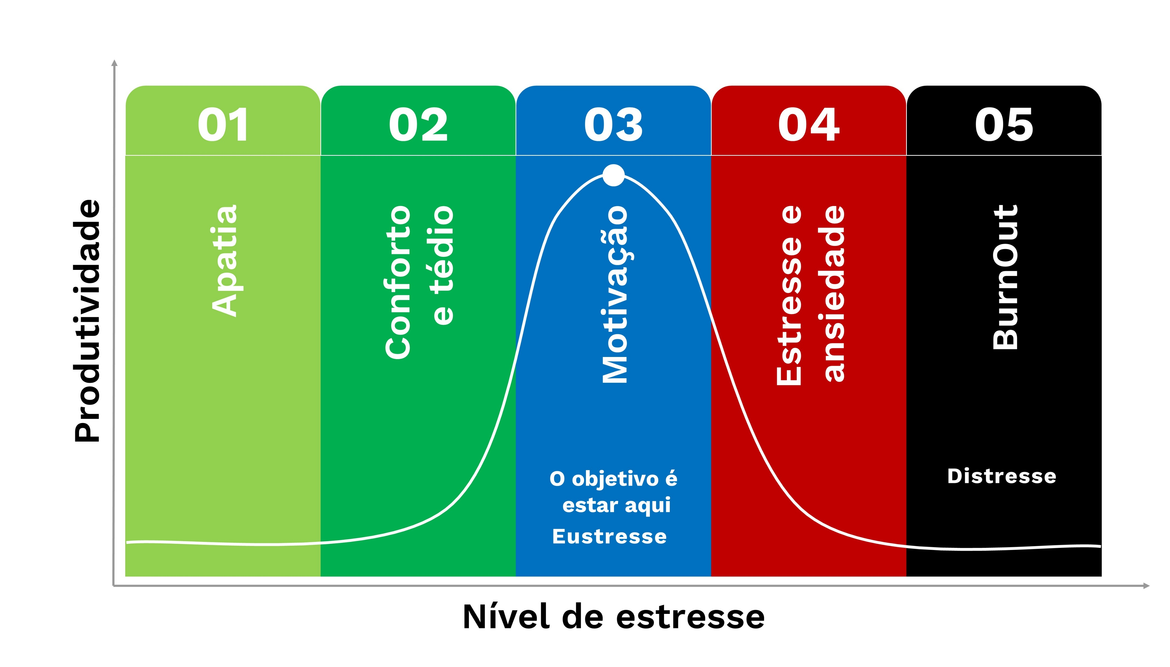
Mais pressão não significa mais performance
Um pouco de pressão melhora o desempenho, mas pressão demais faz o efeito contrário.
Eustresse: estresse na medida certa. Ativa o cérebro e melhora o foco.
Distresse: estresse em excesso. Sobrecarrega e reduz a performance.
Referência: Yerkes-Dodson

Slide 13

Sob estresse o cérebro opera em modo de defesa
O sistema nervoso, dentre as suas divisões, tem uma que é autônoma, dividida em duas partes: Simpática e Parassimpática.
O Sistema Nervoso Simpático, te prepara para “lutar”, “fugir” ou “congelar”.
Desvia o fluxo sanguíneo privilegiando os músculos.
Referência: Ponto de encontro: Neurociência na Educação

Slide 14
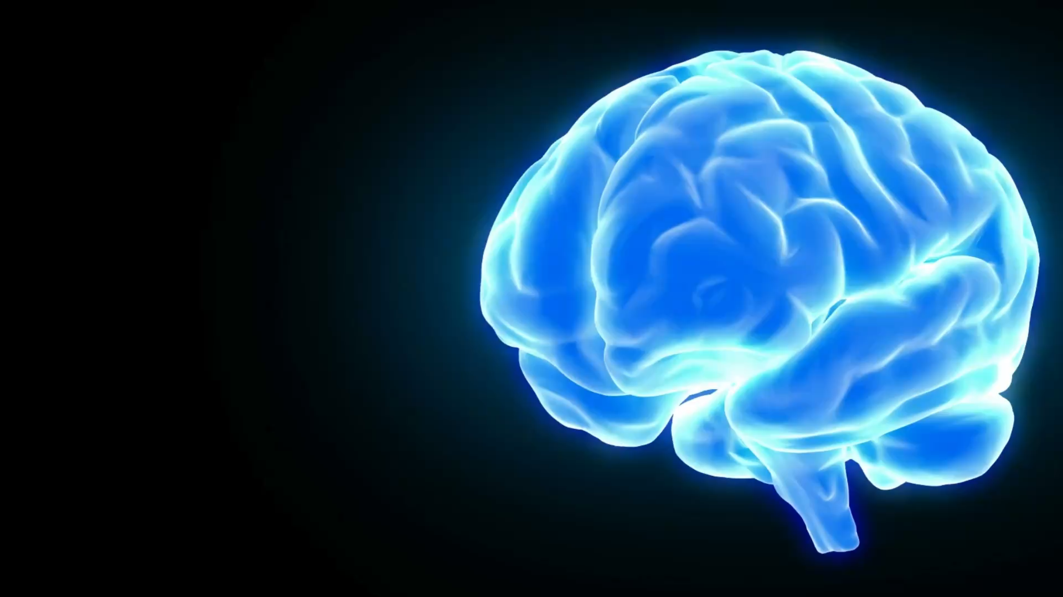
Sequestro das AMÍGDALAs cerebrais
Algumas reações emocionais:
Batimentos cardíacos acentuados
Percepção de “aperto no peito”
Sensação de dificuldade para respirar
Às vezes até dor de barriga
As pessoas se sentem mal
Tontura
Percepção de desmaio

Slide 15

Principais ativadores do sequestro das amígdalas relacionados ao trabalho:
Raiva
Medo de errar
Rejeição ou exclusão
Injustiça pessoal

Slide 16
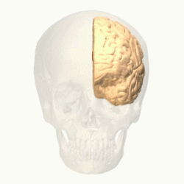
Dor social não é metáfora. É neurociência.
Onde há exclusão, o cérebro entra em modo de defesa e isso se reflete em baixa produtividade.
Áreas envolvidas:
Córtex Cingulado Anterior (ACC)
Ínsula Anterior
Referência: Revista Science | “Does Rejection Hurt? An fMRI Study of Social Exclusion

Slide 17
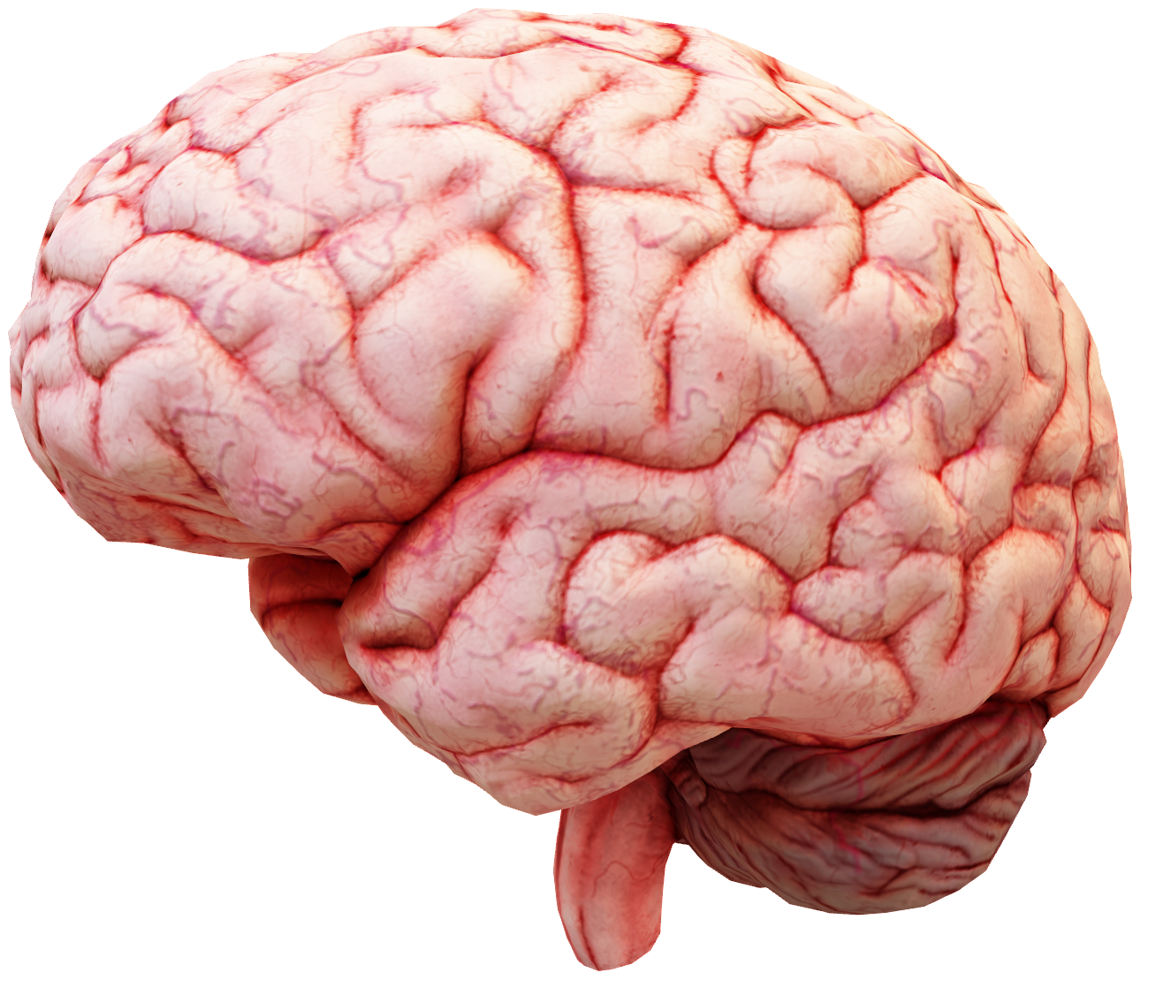
O cérebro interpreta padrões baseado na experiência passada
A percepção é uma construção do cérebro.
Referência: Lisa F. Barrett

Slide 18


Slide 19
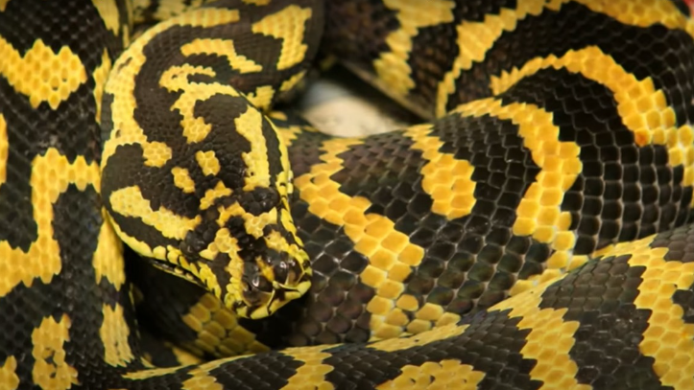

Slide 21

Default mode network
Rede de modo padrão
Trata-se de um conjunto de regiões do cérebro ativas durante o repouso, divagação mental e introspecção.
Muitas das quais estão relacionadas à memória e ao pensamento criativo.

Slide 22

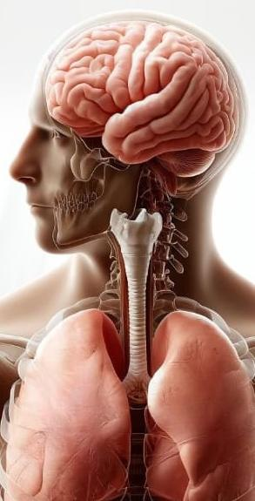
MINDFULNESS
Técnica Pausa de Transição
Ritual de higiene emocional com âncora de presença.
Referência: Tamara Russell Mindfulness Center of Excellence

Slide 23
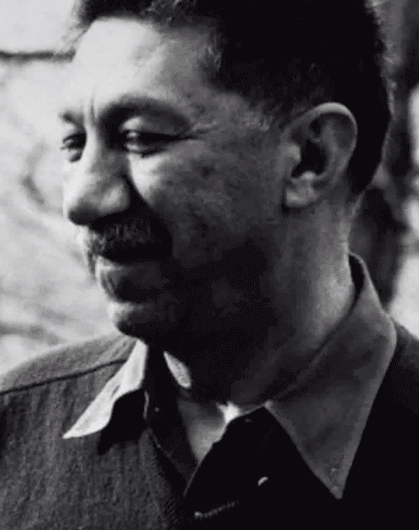
Necessidades humanas universais
CONTROLE SOBRE A PRÓPRIA VIDA
RECONHECIMENTO
SENSO DE PERTENCIMENTO
Segurança
Biológicas

Slide 24

Quem coloca a autorrealização como objetivo efetivo deixa de ver que o homem, por fim, só se realiza na medida em que ele - lá fora no mundo - preenche um sentido.
Frankl

Slide 25
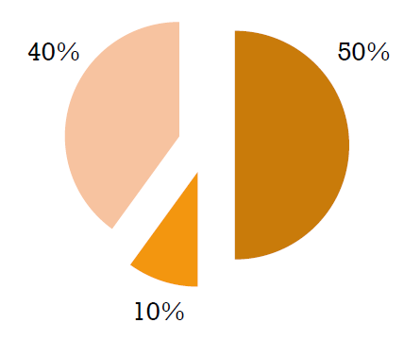
O que determina a felicidade?
50% – Biologia/genética
10% – Circunstâncias externas
40% – Atividades intencionais
Referência: Lyubomirsky, S. et al. (2005). Review of General Psychology, 9, 111–131.

Slide 26

A verdadeira felicidade implica em identificar as virtudes, cultivá-las e viver de acordo com elas.
(Aristóteles, 384–322 a.C.)

Slide 27

Eudaimonia
Ser fiel ao seu ser interior daimon
(Aristóteles, 384–322 a.C.)

Slide 28

As pessoas deveriam desenvolver o que há de melhor dentro delas e, então, usar essas habilidades e talentos a serviço de um bem maior.
(Aristóteles, 384–322 a.C.)

Slide 29
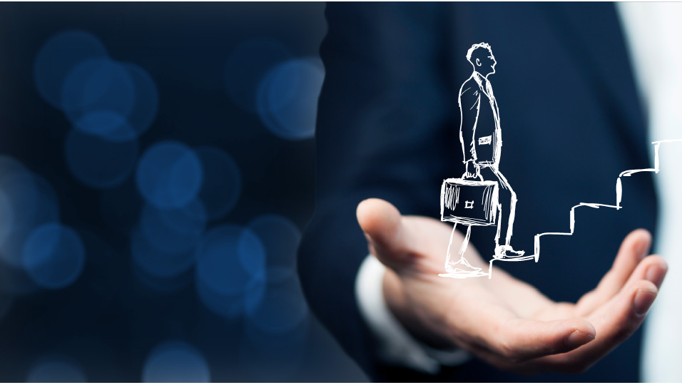
5 CRITÉRIOS DE UM PROPÓSITO
BEM CONSTRUÍDO
AGREGADOR
TE ENERGIZA
FOCADO NOS OUTROS
ENOBRECE AO INVÉS DE DIMINUIR OS OUTROS
INCOMPLETO DURANTE A VIDA

Slide 30
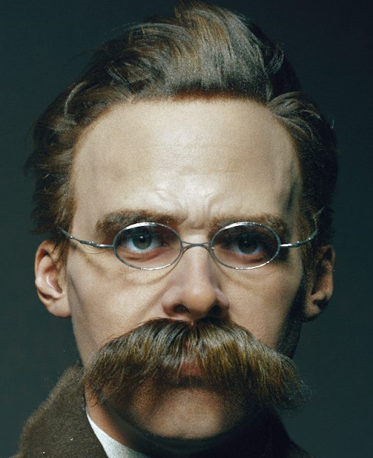
Friedrich Nietzsche (1844 – 1900)
“
Quem tem um porque para viver pode suportar praticamente qualquer como

Slide 31
Modelo PERMA-V de Bem-Estar
P
E
R
M
A
V
Positive Emotion
Engagement
Relationships
Meaning
Accomplishment
Vitality
Emoções Positivas
Engajamento
Relacionamentos
Significado
Realização
Vitalidade
O equilíbrio certo de emoções positivas para fortalecer nossa resiliência.
O desenvolvimento contínuo das nossas forças: aquilo que somos bons e gostamos de fazer.
A construção de relações autênticas, energizantes e que nos apoiam e fortalecem.
A sensação de estar conectados a algo maior que nós mesmos.
A crença em nossa capacidade de aprender, evoluir e alcançar metas importantes.
Cuidar da saúde física, alimentar-se bem, mover-se com regularidade e dormir profundamente.
Referência: Martin Seligman

Slide 32
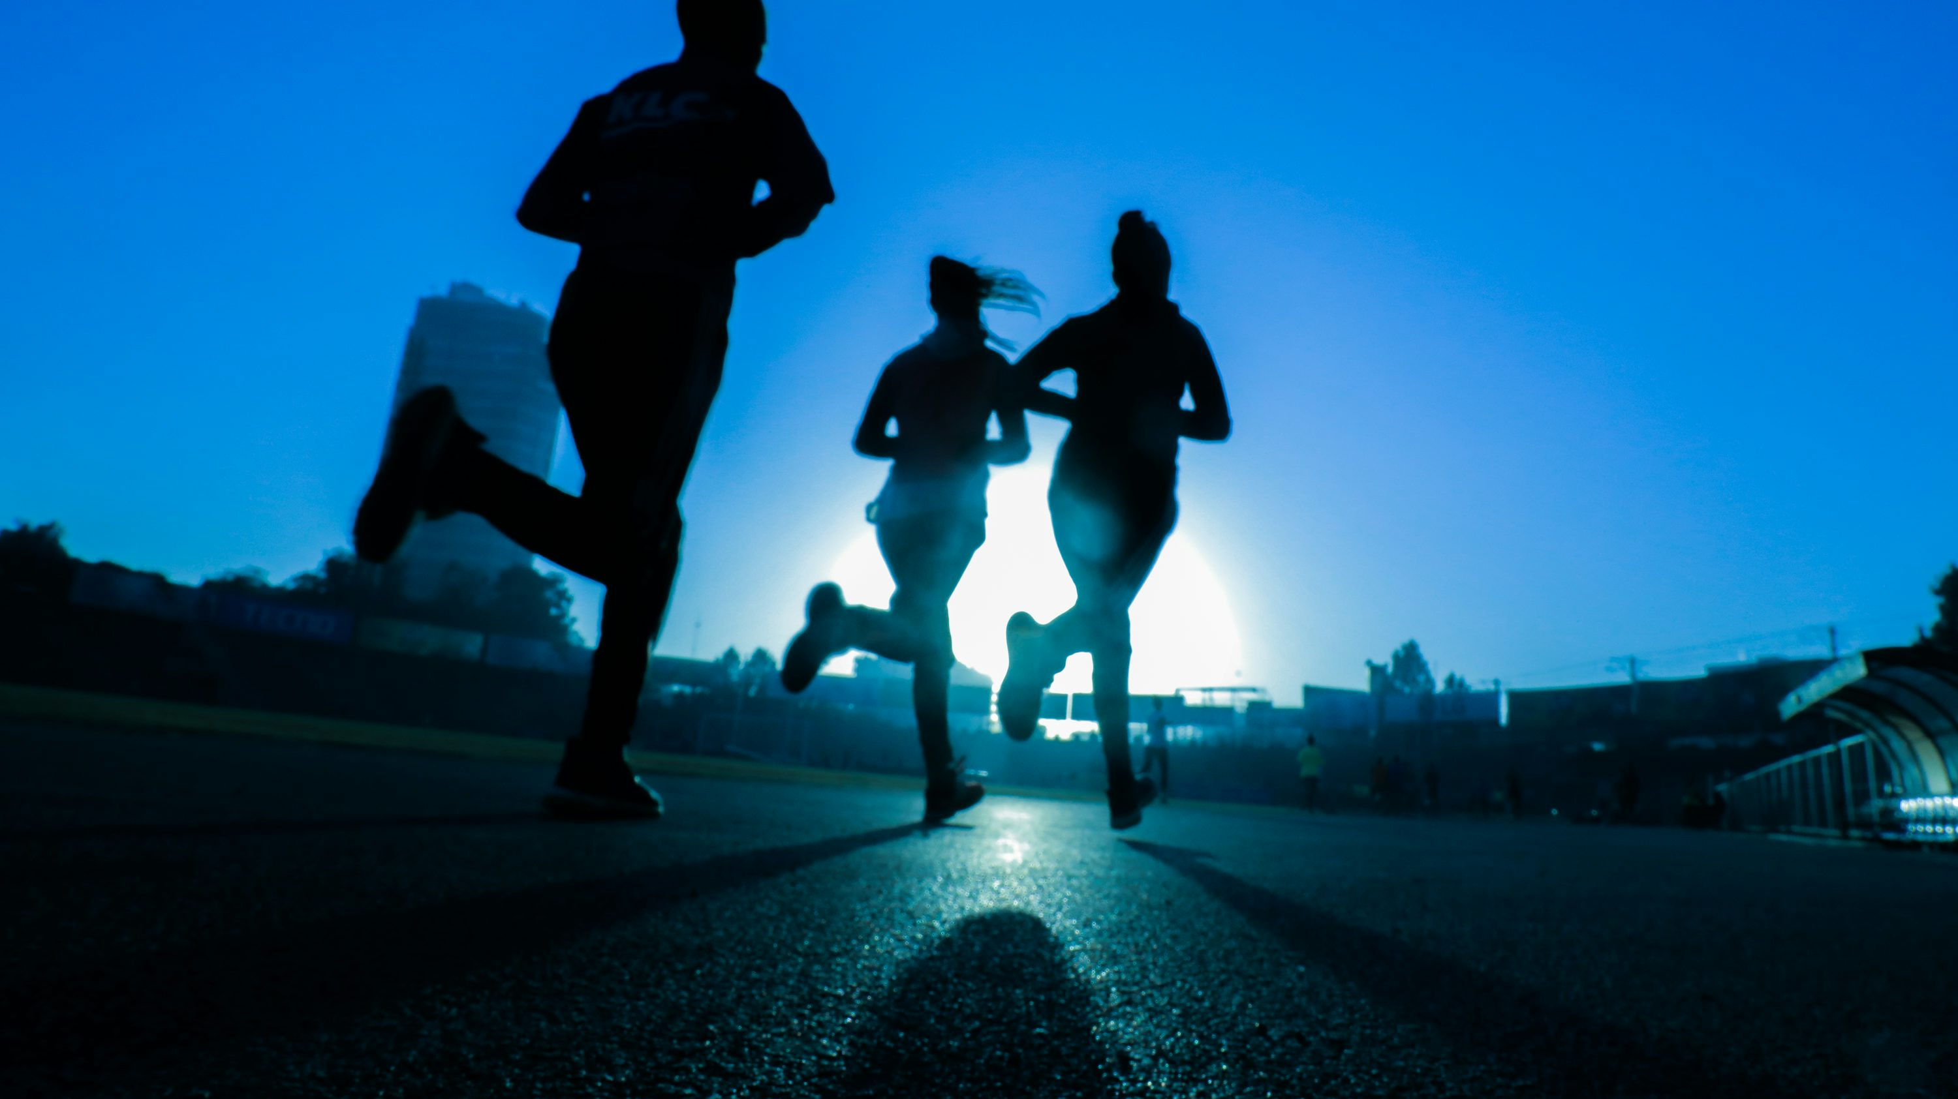
A OMS define saúde como “Um estado de completo bem-estar físico, mental e social e não somente ausência de afecções e enfermidades”.

Slide 33
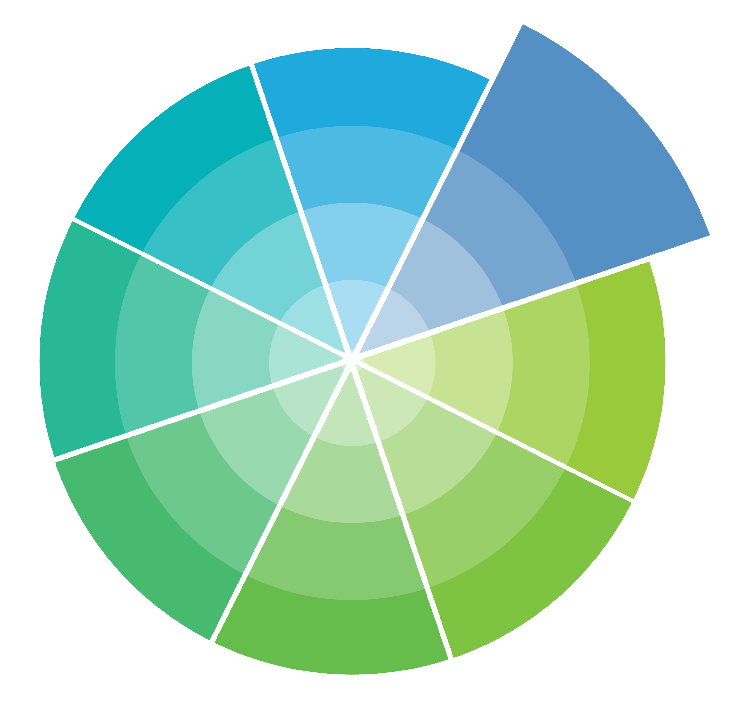
O Cérebro em Flow: a melhor experiência
Flow combina cinco neuroquímicos no cérebro:
Noradrenalina – Foco, alerta, energia.
Dopamina – Motivação, prazer, recompensa.
Endorfina – Bem-estar, analgesia, resistência.
Anandamida – Criatividade, leveza, prazer.
Serotonina – Equilíbrio, humor, satisfação.
Alto
FLOW
Estresse
Ansiedade
Preocupação
Controle
DESAFIO
Apatia
Relaxamento
Tédio
Baixo
HABILIDADES
Alto
Referência: Livro Flow | A Arte do Impossível | Stephen Kotler

Slide 34
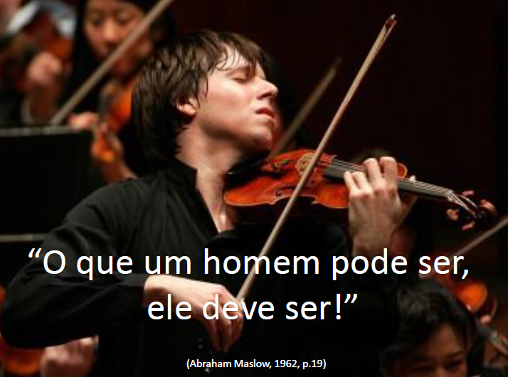
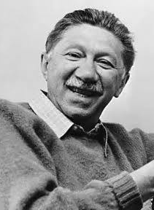
Abraham Maslow ( 1908–1970)
“
“Quem tem um porque para viver pode suportar praticamente qualquer como.”

Slide 35
Estratégias de autocuidado para profissionais no ambiente de trabalho
Divida grandes tarefas em pequenas etapas.
Busque coisas novas, engajando-se com criatividade.
Cultive o otimismo e relembre momentos positivos.
Reserve tempo para interações sociais.
Celebre as conquistas no trabalho.
Cumprimente e abrace.
Pratique a generosidade e a caridade.
Cultive o bom humor e o sorriso.
Exponha-se à luz natural.
Pratique exercícios e meditação.
Use aromaterapia no ambiente de trabalho.
Ouça e cante suas músicas favoritas.
Pratique a gratidão.
Referência: Ghosh (2018). NHRD Network Journal, 11(4), 83–92.

Slide 36
Gratidão e bem-estar
Práticas de gratidão contribuem para reduzir o estresse crônico e para ativar o sistema nervoso parassimpático (SNP), responsável pelas funções de “descansar e digerir” do corpo.
Expressar a gratidão tem efeito positivo nas redes neuronais ao ativar o sistema de recompensa do cérebro.
+ Endorfina, serotonina, dopamina e ocitocina, aumentando a sensação de prazer e bem-estar.
Referência: Forbes | Por que praticar a gratidão é indispensável, segundo a Neurociência

Slide 37
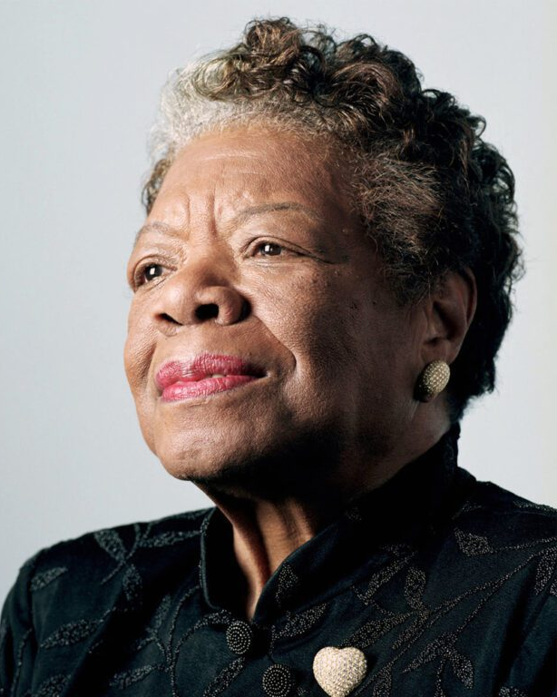
Maya Angelou (1928–2014)
“
As pessoas podem não lembrar exatamente o que você fez, ou o que você disse, mas elas sempre lembrarão como você as fez sentir

Slide 38
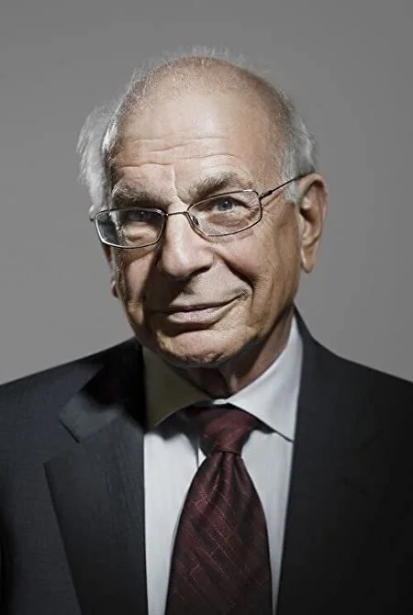
“
Daniel Kahneman (1934–2024)
Daniel Kahneman
O bom humor é um estado emocional que torna as pessoas mais intuitivas e criativas
Referência atividade: Cláudio Thebas

Slide 39


Slide 40
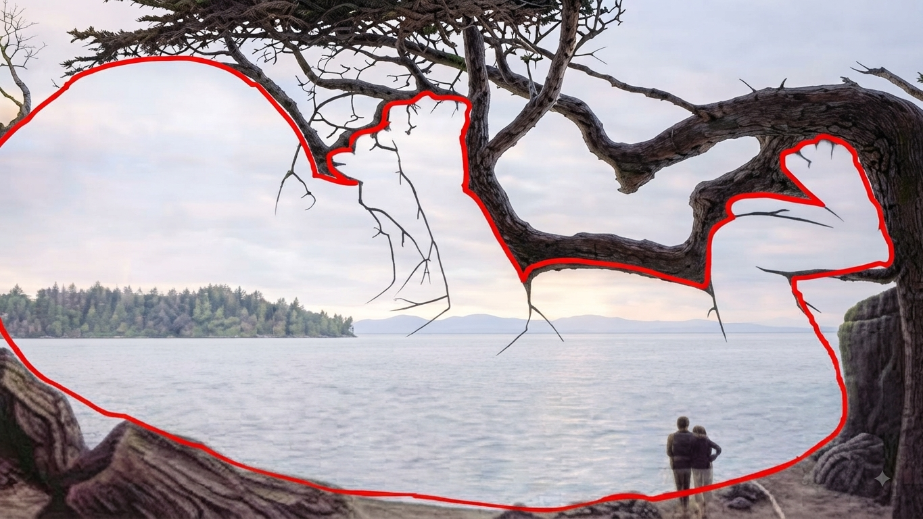

Slide 42
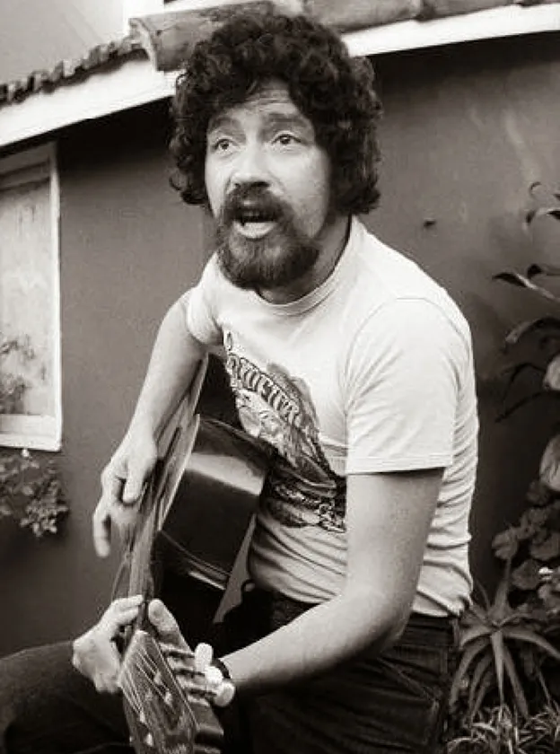
Raul Seixas (1945–1989)
“
Eu prefiro ser essa metamorfose ambulante, do que ter aquela velha opinião formada sobre tudo

Slide 43
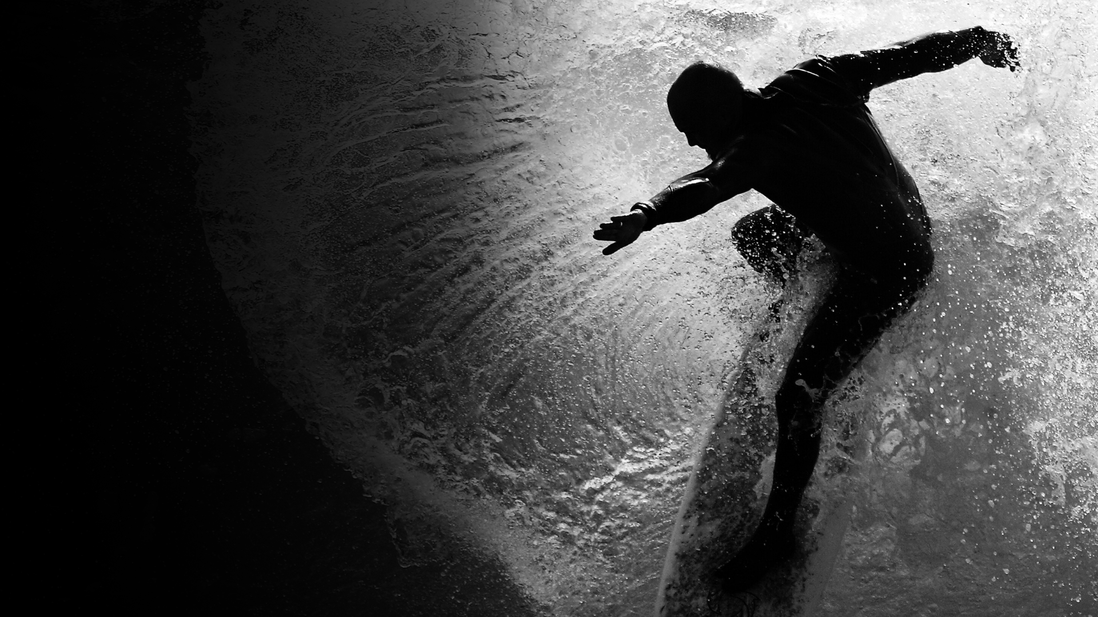
“
Você não pode controlar as ondas, mas pode aprender a surfar
Jon Kabat-Zinn
@Shana.eleve

Slide 44

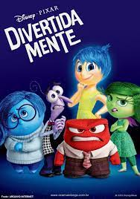
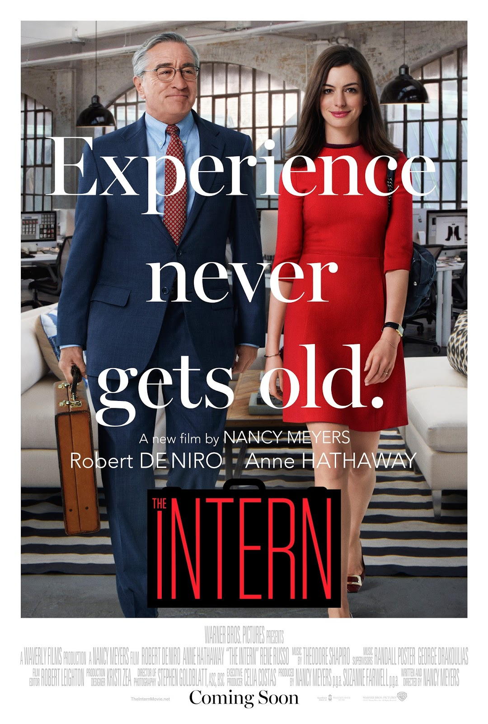
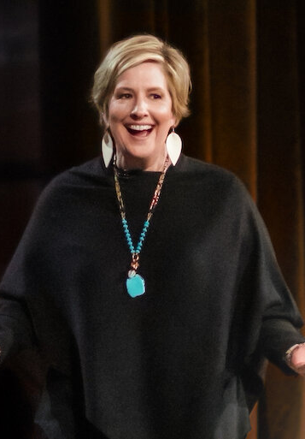
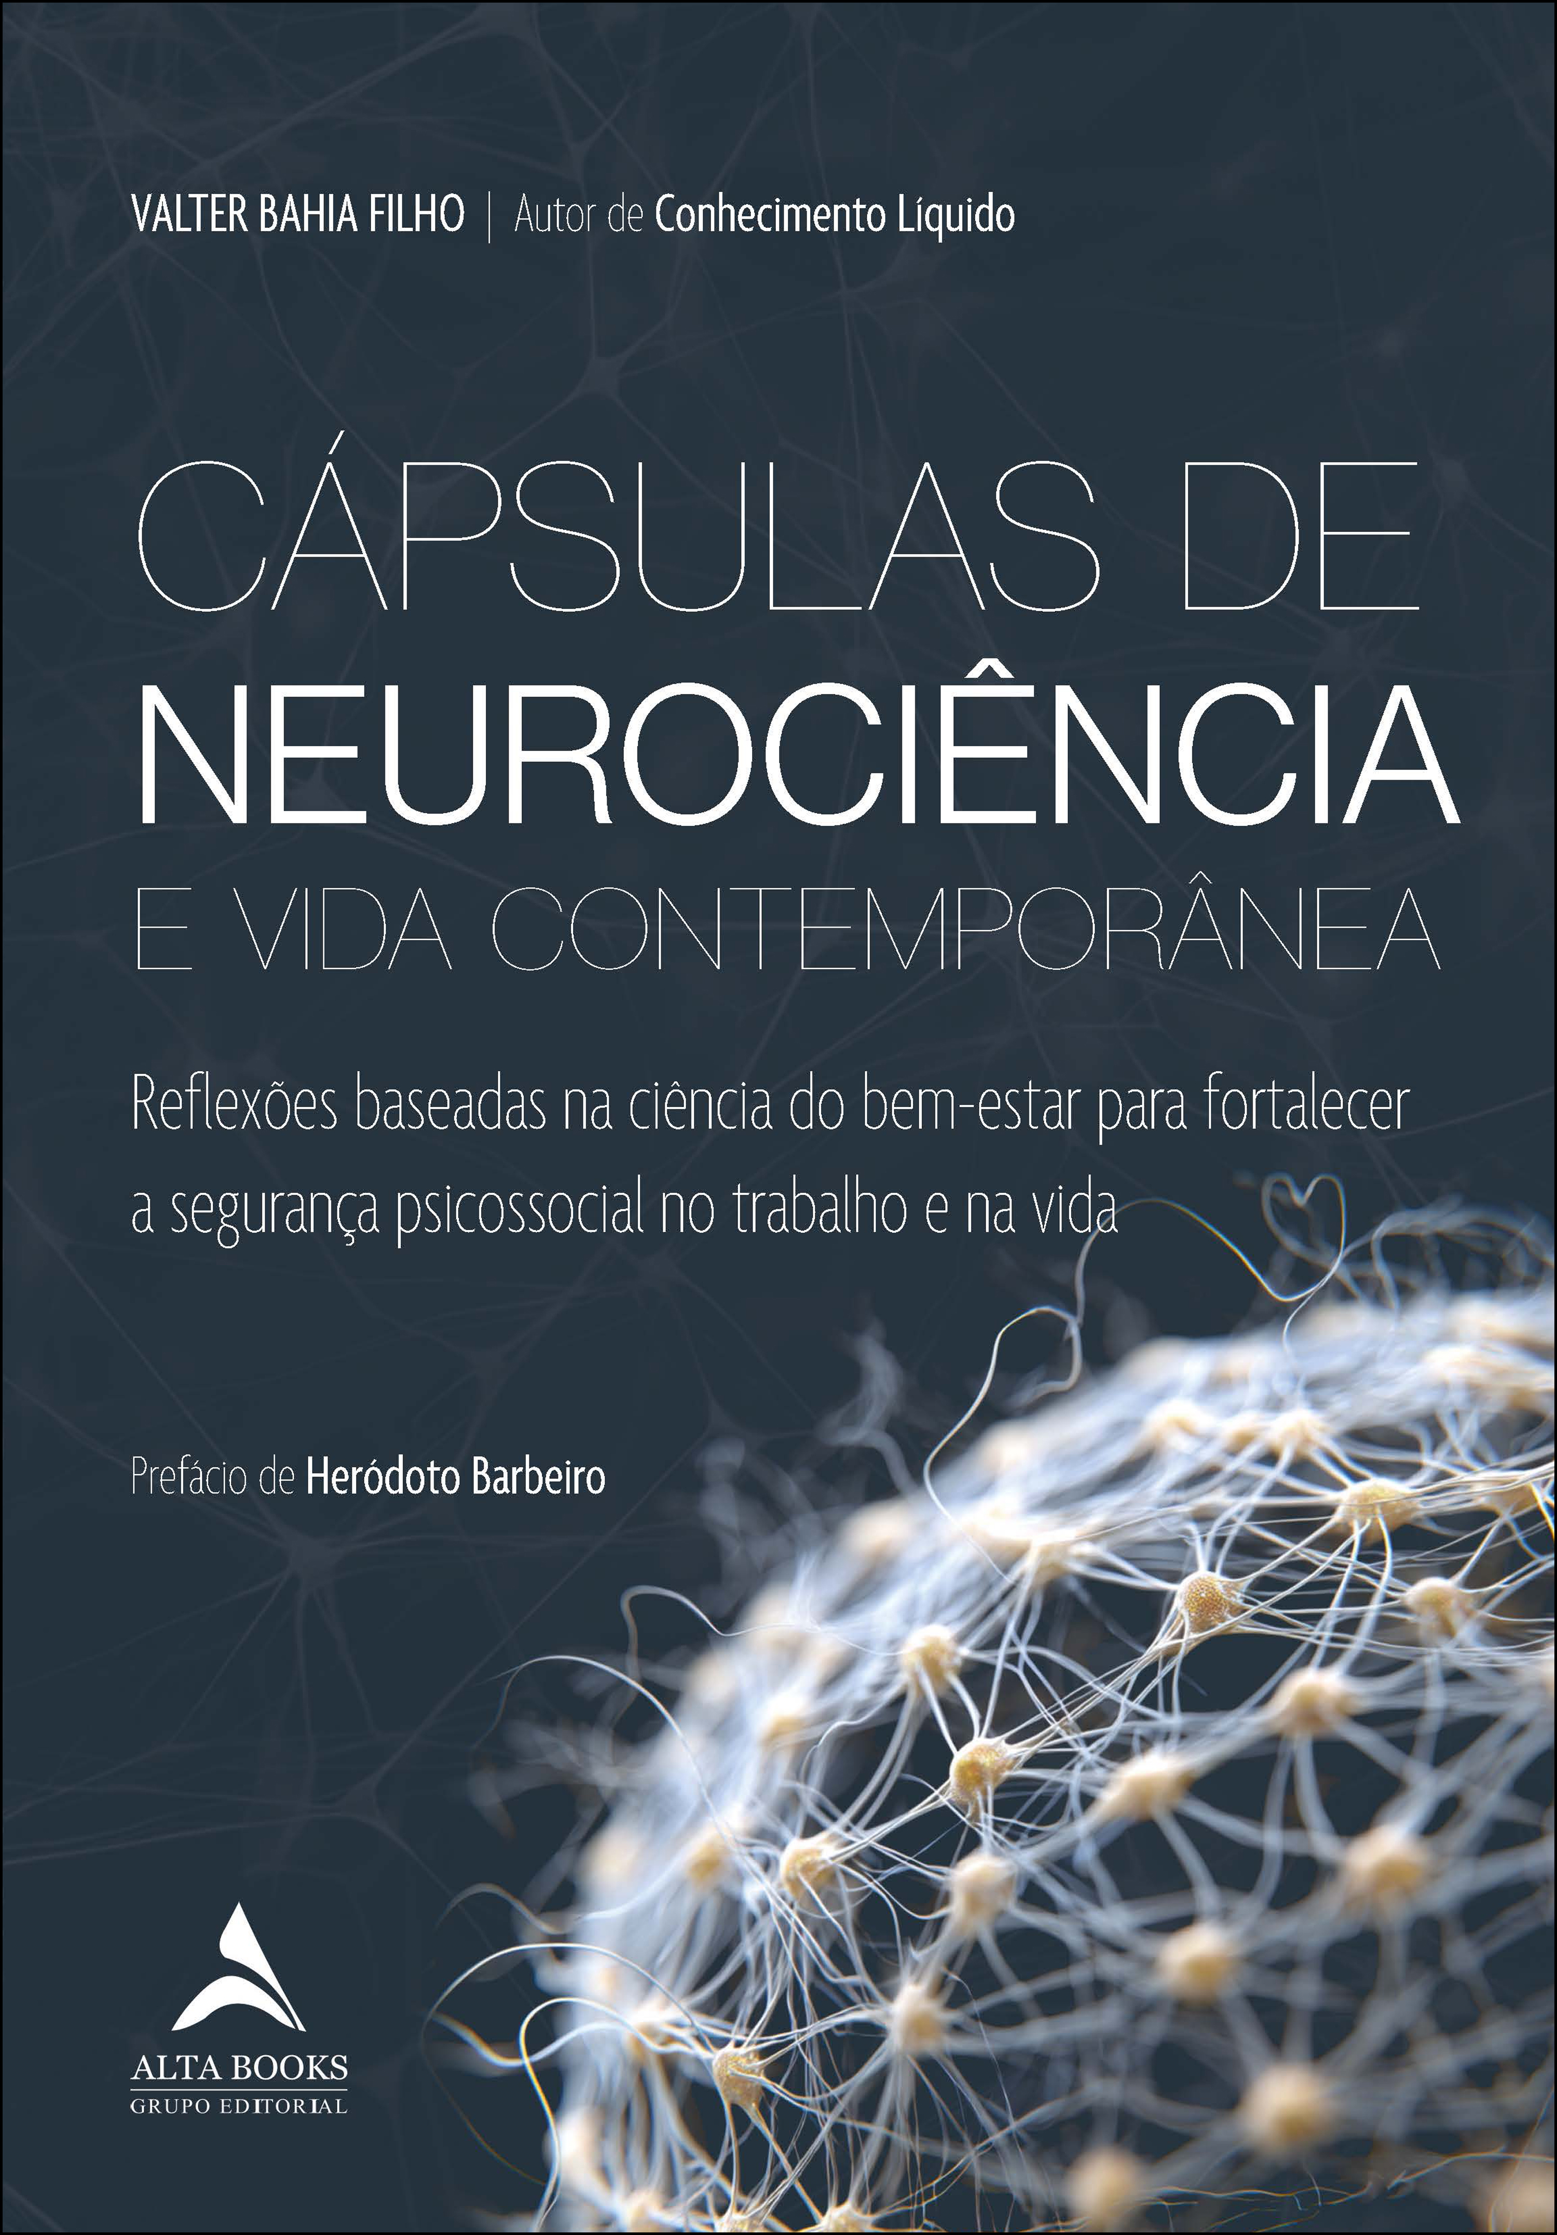






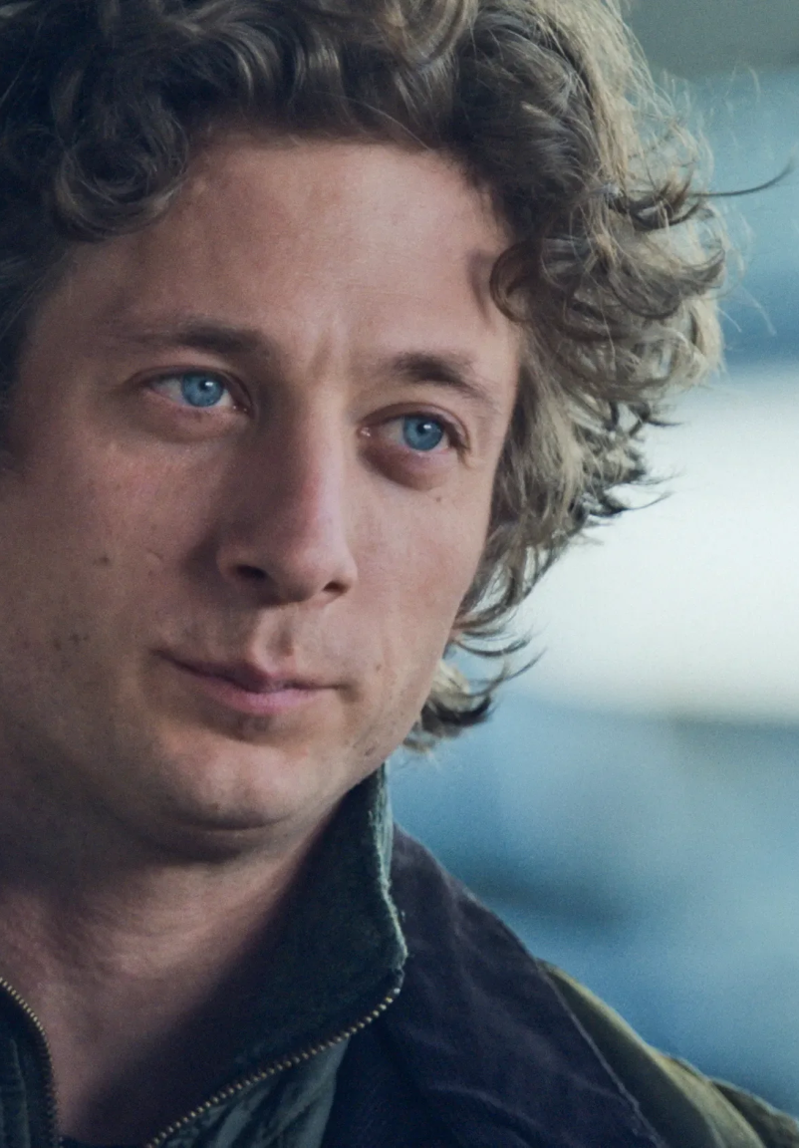
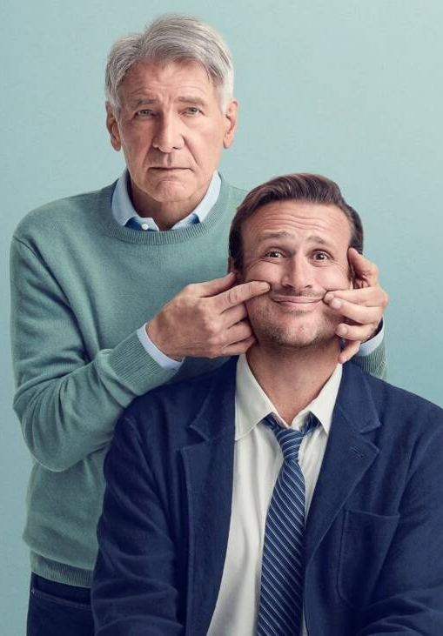
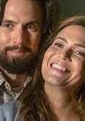


Recomendações
Filmes
Livros
Sully
(PrimeVideo)
Divertidamente 1 & 2
(Disney+)
Senhor estagiário
(HBO+)
Brené Brown
(Netflix)
Aplicativos
Séries
Lojong
(meditação)
Calm
(sons e meditações para relaxamento)
Headspace
(meditação)
Breathwrk
(técnicas de respiração)
The
bold type
(Globo Play)
The Bear
(Disney+)
Falando
a Real
(Apple TV)
This Is Us
(PrimeVideo)

